Slide 1
Object Oriented Program
<p> Universitas Teknologi Yogyakarta </p>

Slide 2
Aditia Putra Mahendra - 5220411234
Ragil Gigih Utomo – 5220411255
Muh Indra Tri Kusuma - 522041128
Anggota Kelompok

Slide 3
Class yang di miliki yaitu :
1
2
3
4
5
ANIMAL
MAMALIA
AVES
AYAM
MERPATI

Slide 4
Atribut pada Class Animal :
01
02
03
04
Nama
Sifat
Ukuran
Jumlah kaki

Slide 5
Atribut pada Class MAMALIA :
01
02
03
04
05
06
Nama
Sifat
Ukuran
Jumlah Kaki
Bisa Jalan
Jenis Mamalia

Slide 6
Atribut pada Class AVES :
01
02
03
04
05
06
Nama
Sifat
Ukuran
Jumlah Kaki
Bisa Terbang
Jenis Aves

Slide 7
Atribut pada Class AYAM :
01
02
03
04
05
06
Nama
Sifat
Ukuran
Jumlah Kaki
Jenis Ayam
Bisa Diadu

Slide 8
Atribut pada Class MERPATI :
01
02
03
04
05
06
Nama
Sifat
Ukuran
Jumlah Kaki
Bisa Terbang
Jenis Aves

Slide 9
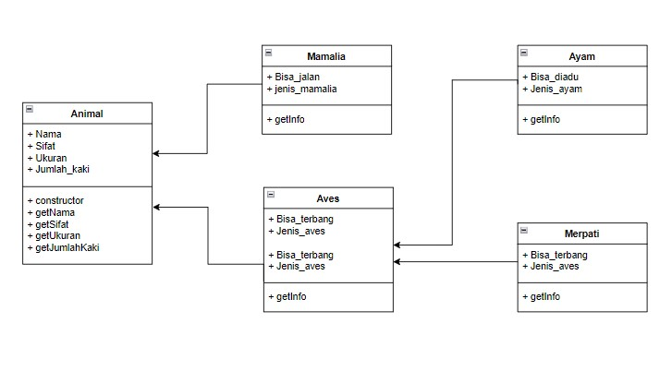
DIAGRAM UML

Slide 10
SUWUN
SEGO NDOG
PIYE SENGGEL

